Slide 1



TRƯỜNG ĐẠI HỌC BÁCH KHOA – ĐẠI HỌC ĐÀ NẴNG KHOA ĐIỆN TỬ - VIỄN THÔNG
Kĩ thuật nhận dạng
Đề tài: Ứng dụng kĩ thuật nhận dạng
các loại thảo mộc và gia vị
GVHD: Hoàng Lê Uyên Thục
Nhóm 6A: Lê Tuấn Anh
Đặng Ngọc Quốc Bảo
Lê Trí Đô
Lê Văn Mẫn
Nguyễn Anh Quân

Slide 2
Mục tiêu đề ra
Xây dựng mô hình nhận dạng từ các loại thảo mộc và gia vị đã thu thập được
Nâng cao kĩ năng làm slide
Nâng cao kĩ năng lập trình
Cải thiện kĩ năng làm việc nhóm

Slide 3
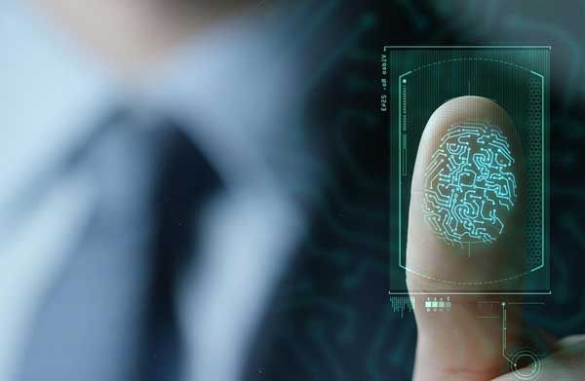
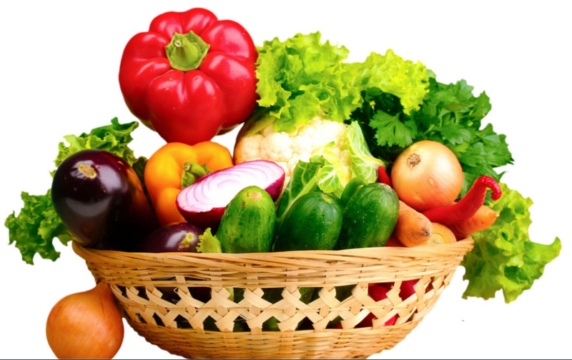
Lý do chọn đề tài
MACHINE LEARNING
Lý do
Team đã nhận thấy các loại thảo mộc và gia vị ở trong thực tế là những thực phẩm luôn luôn kề cận với chúng ta
Chọn đề tài nhằm giúp những người nội trợ của gia đình dễ dàng, thuận tiện hơn trong việc chăm sóc bữa cơm cho gia đình
Là dụng cụ thiết thực, gần gũi giúp chúng ta dạy cho những em bé của chúng ta cách nhận ra

Slide 4
Nội dung thuyết trình
01
Đối tượng cần nhận dạng
02
Quá trình và phương pháp thực hiện
03
Kết luận

Slide 5





Đối tượng
Hành
Sả
Gừng
Tỏi
Ớt

Slide 6
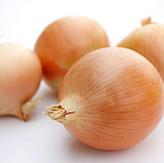
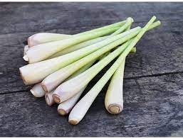
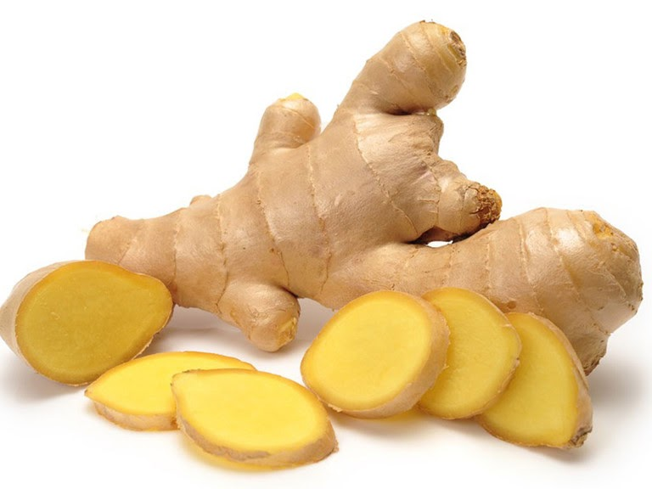
Hình ảnh minh họa
Củ Hành
Sả
Củ Gừng

Slide 7
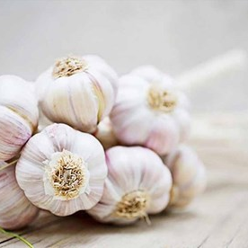
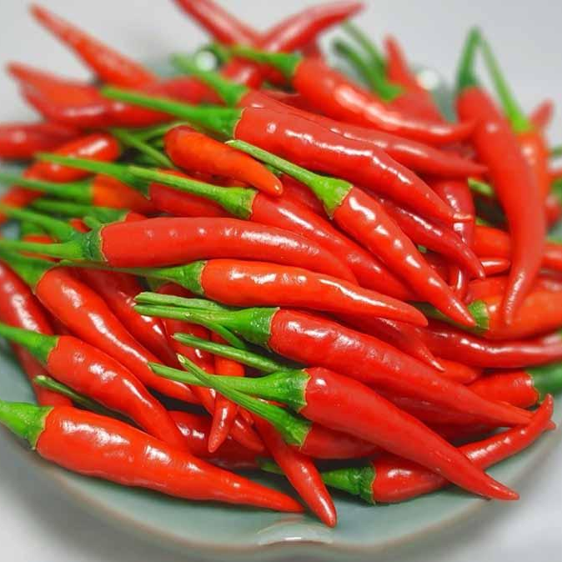
Hình ảnh minh họa
Củ Tỏi
Ớt

Slide 8
Quá trình và phương pháp
Thu thập dữ liệu
01
02
Tiền xử lí dữ liệu
Trích đặc trưng
03
04
Các phương pháp nhận dạng

Slide 9
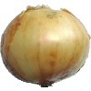
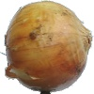
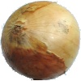
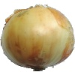
Thu thập dữ liệu
Củ Hành:
Số lượng : 110 ảnh
Một số hình ảnh thu thập được.

Slide 10
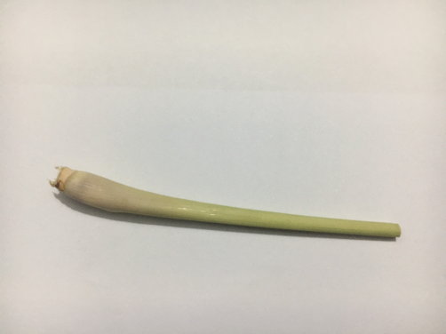
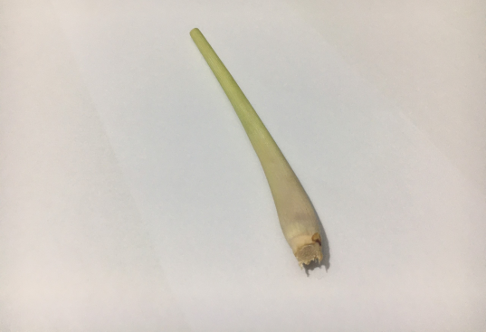
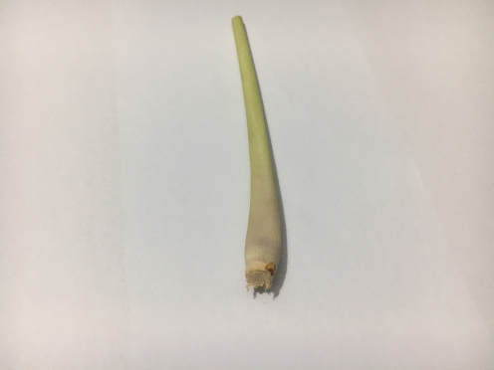
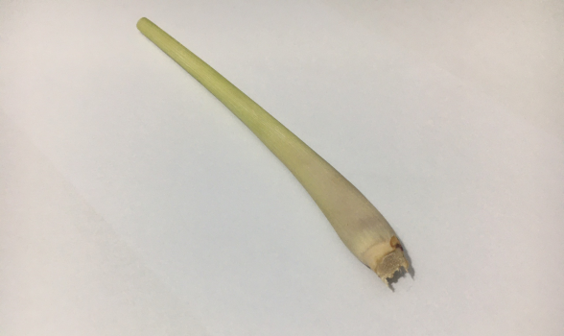
Thu thập dữ liệu
Sả :
Số lượng : 100 ảnh
Một số hình ảnh thu thập được.

Slide 11
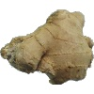
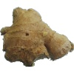
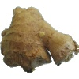
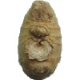
Thu thập dữ liệu
Củ Gừng:
Số lượng : 112 ảnh
Một số hình ảnh thu thập được.

Slide 12
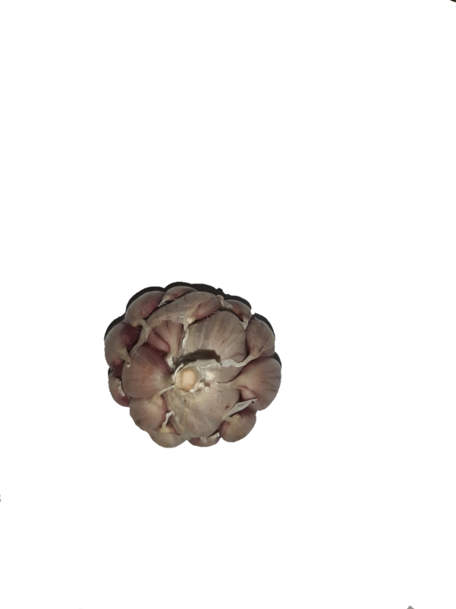
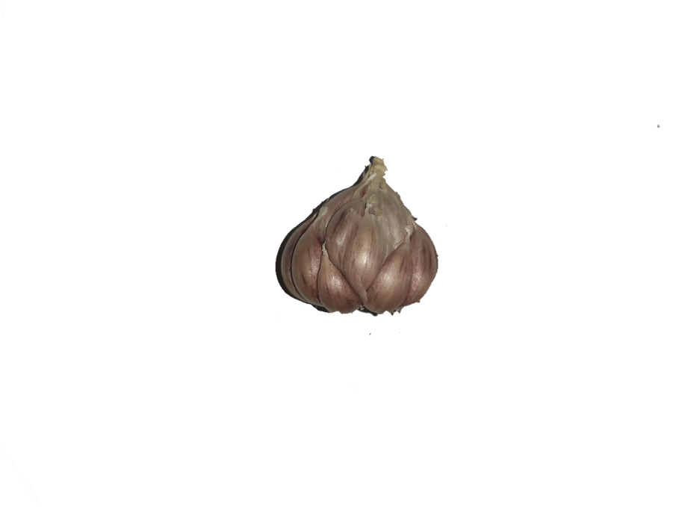
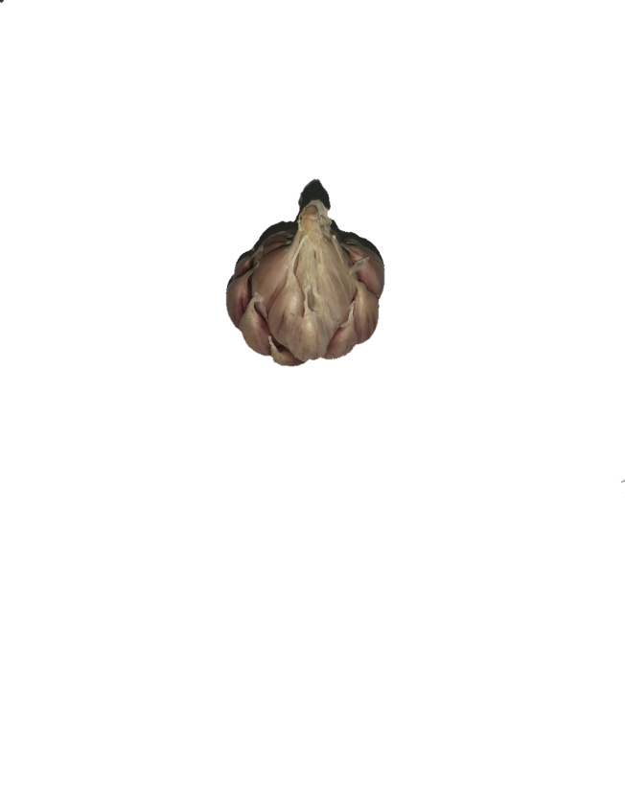
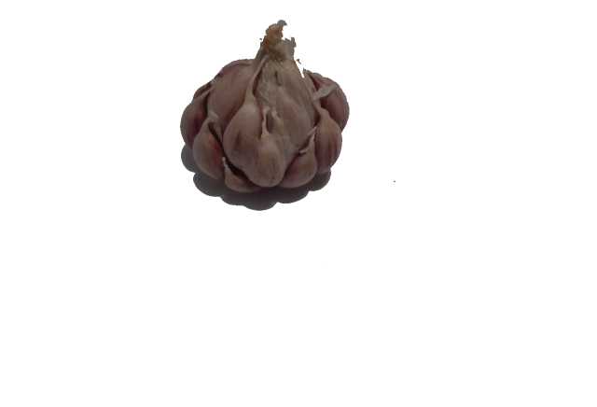
Thu thập dữ liệu
Củ Tỏi:
Số lượng : 100 ảnh
Một số hình ảnh thu thập được.

Slide 13
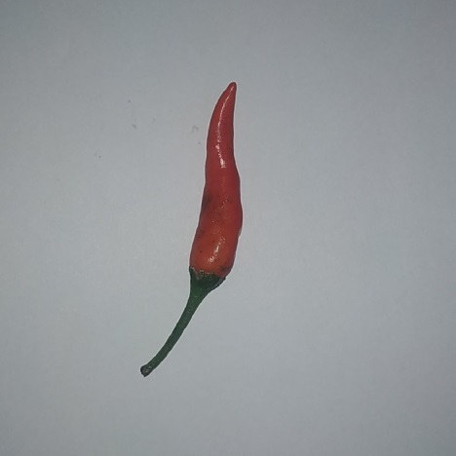
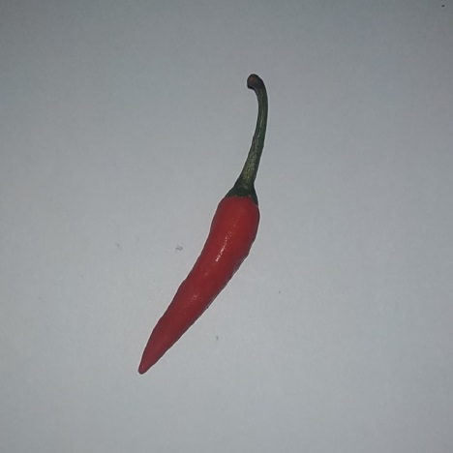
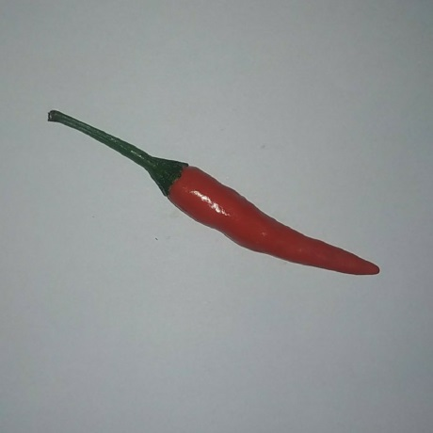
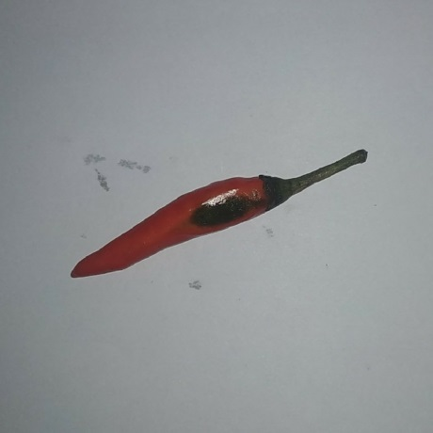
Thu thập dữ liệu
Ớt:
Số lượng : 100 ảnh
Một số hình ảnh thu thập được.

Slide 14
Tiền xử lí cơ sở dữ liệu
2.1. Ý nghĩa của tiền xử lý
- Tiền xử lý là một bước rất quan trọng để tăng cường chất lượng của dữ liệu, thúc đẩy quá trình trích xuất những thông tin hữu ích cho dữ liệu
- Làm sạch và tổ chức dữ liệu thô phù hợp với việc đào tạo mô hình Machine Learning
- Lọc nhiễu, làm mịn, chuẩn hóa
2.2. Công cụ xử lý
- Phần mềm photoshop CS6
- Phần mềm Matlab để xử lý ảnh

Slide 15
Tiền xử lý
Tách background
Thay đổi kích thước ảnh
Ảnh đen trắng
Xoay, lật ảnh
Ảnh xám

Slide 16
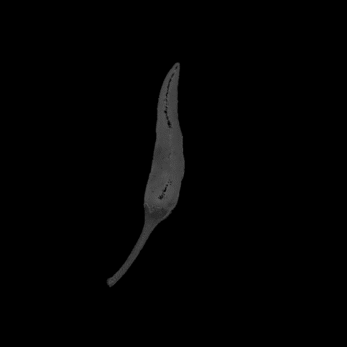
Chuyển ảnh xám

Slide 17
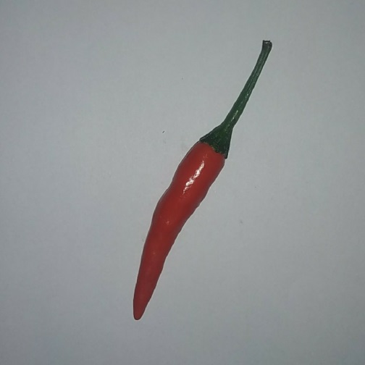
Xoay, lật ảnh

Slide 18

Ảnh đen trắng

Slide 19
Thay đổi kích thước ảnh
Công cụ chính: imresize
Sử dụng phần mềm matlab
Ảnh mới có kích thước 50x50

Slide 20
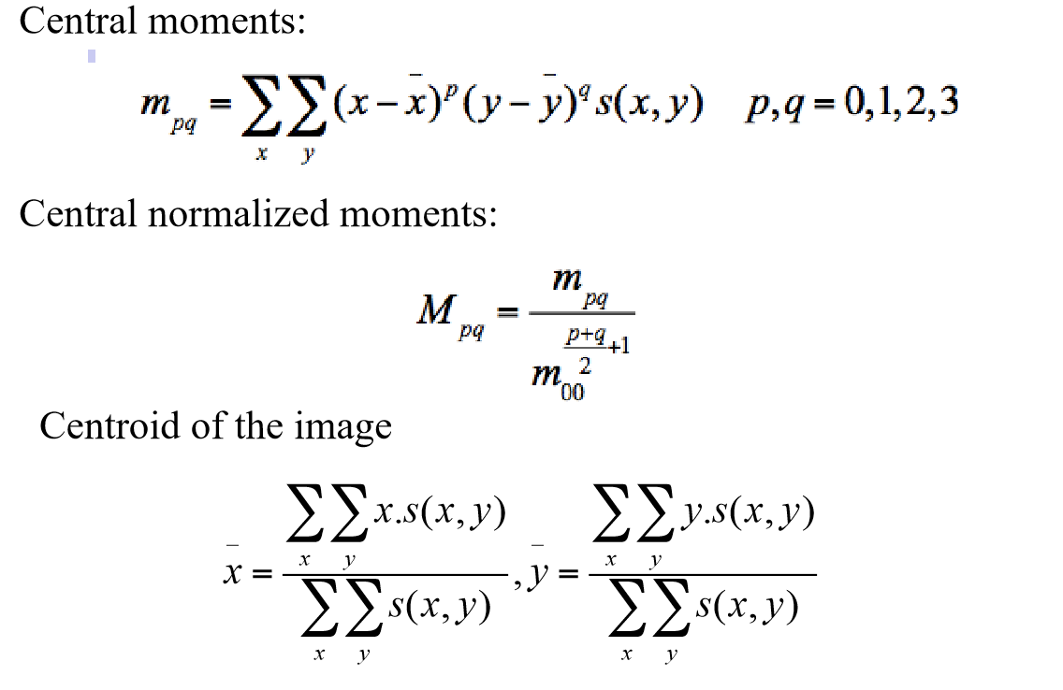
Trích đặc trưng
Tính các vector Hu

Slide 21
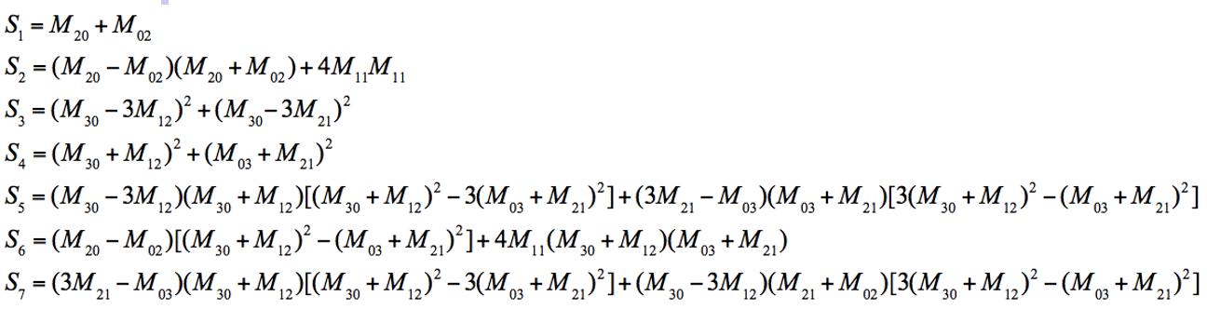
Trích đặc trưng

Slide 22
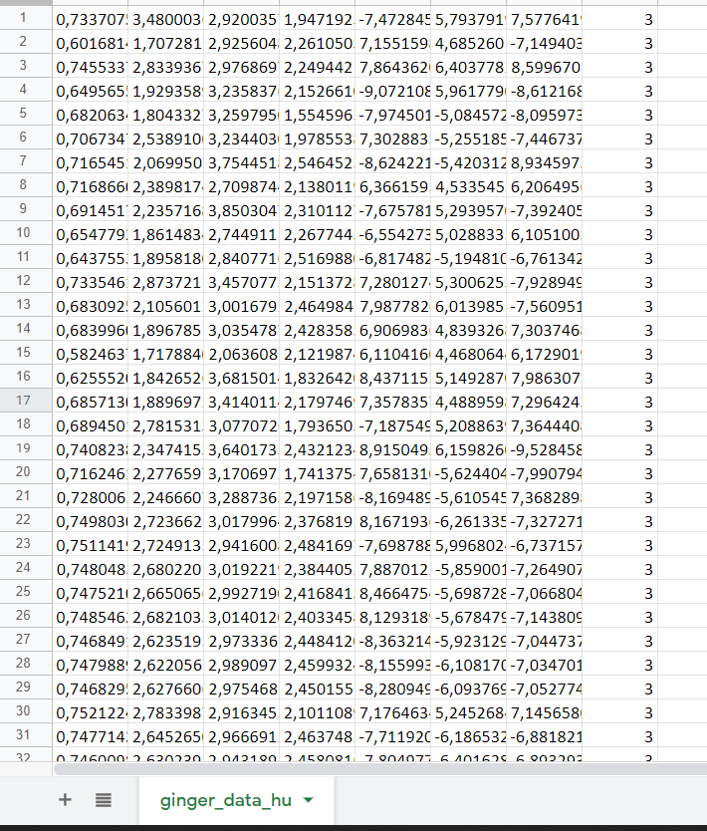
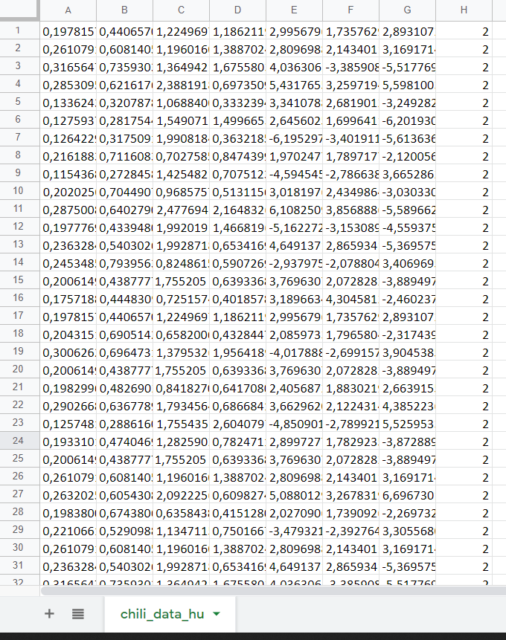
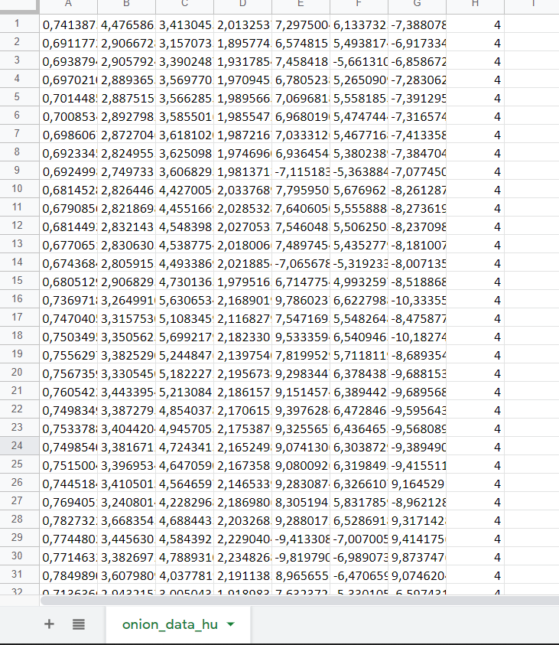
Trích đặc trưng
Kết quả

Slide 23
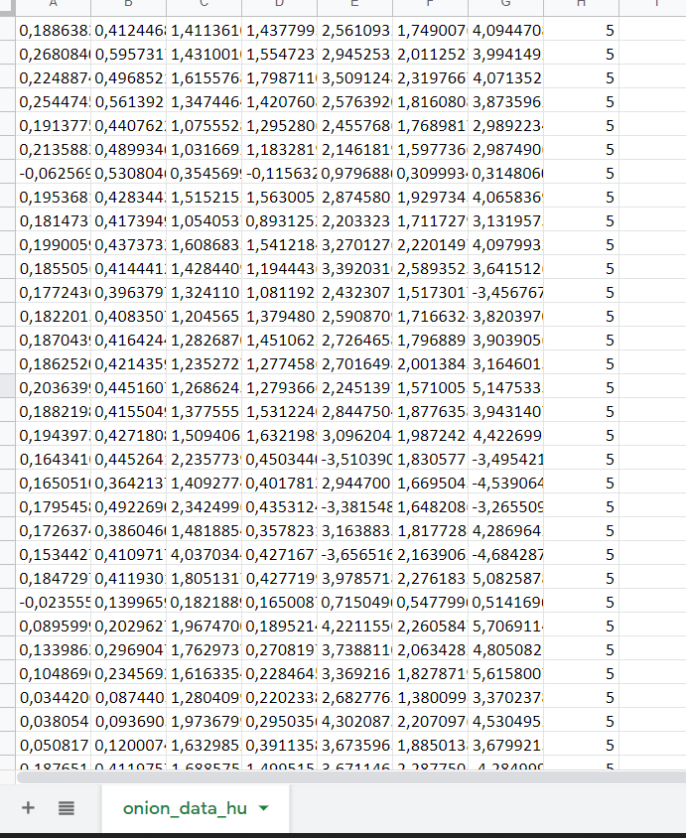
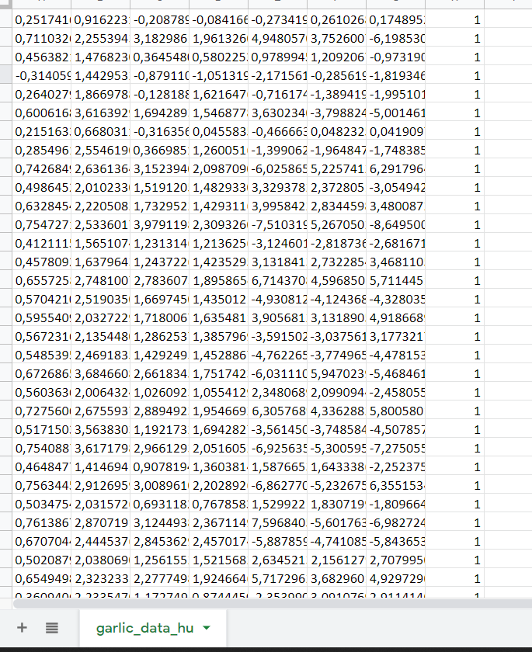
Trích đặc trưng
Kết quả

Slide 24
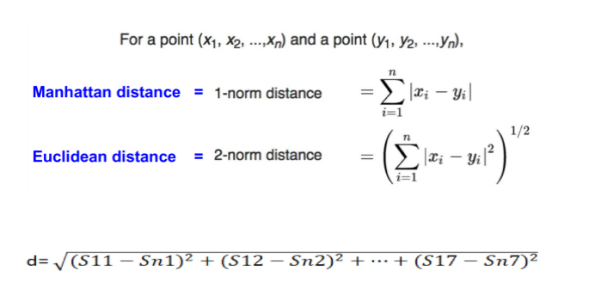
So khớp mẫu
Đối sánh mẫu
Được thực hiện bằng cách so sánh các vectơ đặc trưng thử nghiệm với các vectơ đặc trưng đào tạo để xác định sự tương đồng
Sự giống nhau giữa hai điểm dữ liệu được đo bằng khoảng cách

Slide 25
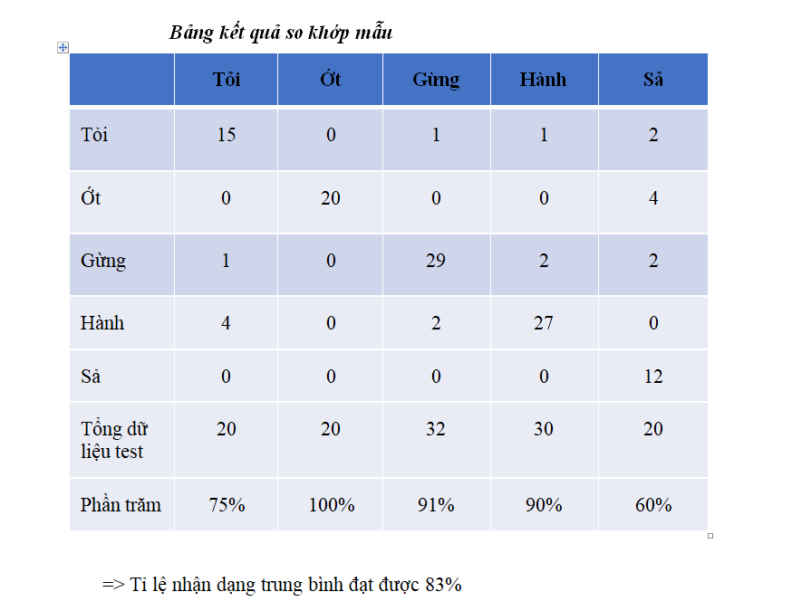
Phương pháp so khớp mẫu
Cách thực hiện
Sử dụng số mẫu còn lại để test
So khớp 7 giá trị vector Hu của loại thảo mộc và gia vị cần test với các vector có trong cơ sở dữ liệu.
Tính giá trị khoảng cách nhỏ nhất.
Kết luận

Slide 26
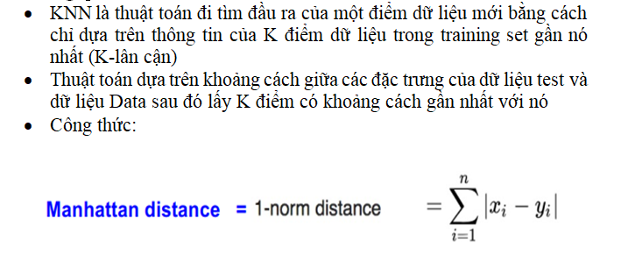
Phương pháp KNN
Tổng quan

Slide 27
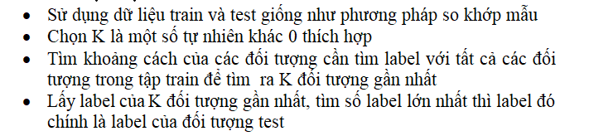
Phương pháp KNN
Cách thực hiện

Slide 28
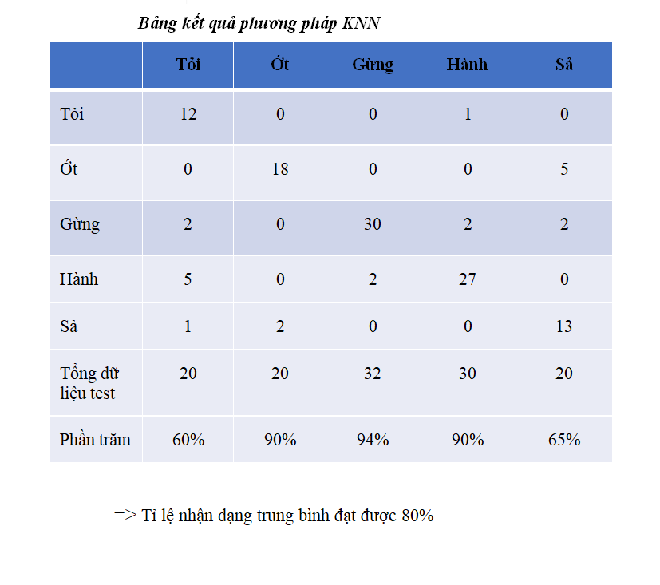
Phương pháp KNN
Kết quả

Slide 29
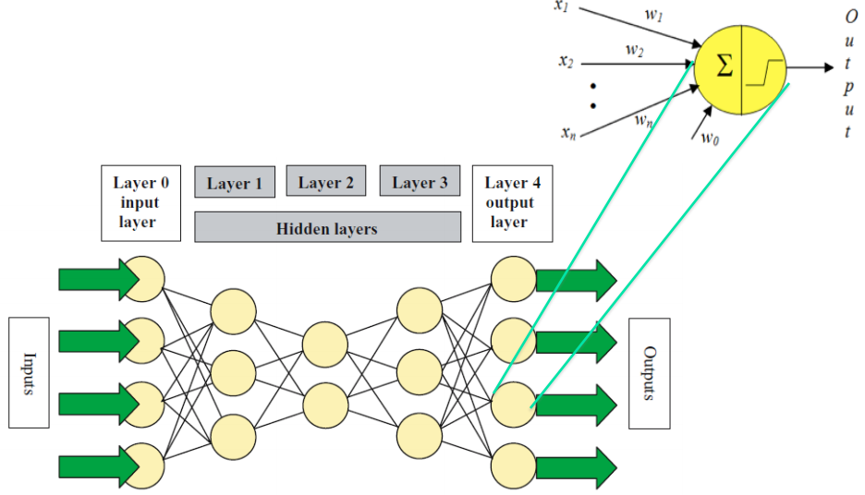
PHƯƠNG PHÁP HUẤN LUYỆN NEURAL
MẠNG LƯỚI PHÂN LỚP CỦA PERCEPTRON NEURAL

Slide 30
PHƯƠNG PHÁP HUẤN LUYỆN NEURAL
Nguyên tắc huấn luyện mạng neural nhân tạo (ANN)
Hiệu chỉnh tất cả các trọng số bằng cách lan truyền xuôi ngược cho đến khi đầu ra được dự đoán chính xác
THỦ TỤC HUẤN LUYỆN:
Bao gồm cả chế độ tuần tự và chế độ ngẫu nhiên
Các bước:
Cho cặp I/O số 1 là x(1) – y(1)
Thực hiện chuỗi các phép tính tiến và lùi
Cập nhật lại trọng số
Thực hiện các x(2) – y(2), x(n) – y(n)
Quá trình học tiếp tục theo từng epoch-by-epoch cho đến khi điều kiện dừng được thỏa mãn

Slide 31
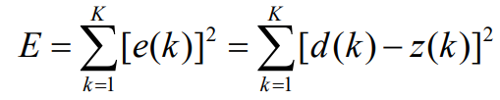
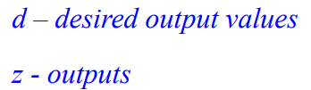
PHƯƠNG PHÁP HUẤN LUYỆN NEURAL
ERROR BACK PROPAGATION TRAINING:
B1: Khởi tạo
B2: Tính toán đầu ra
B3: Tính toán lỗi
B4: Cập nhật lại trọng số rồi quay lại B2 cho đến khi điều kiện dừng được thỏa mãn

Slide 32
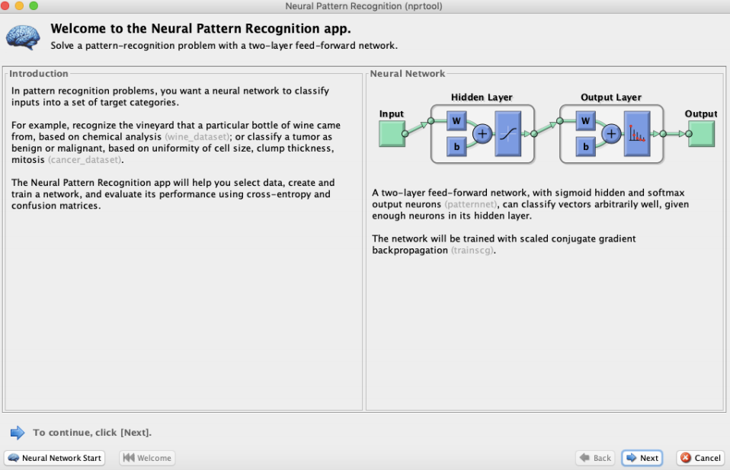
PHƯƠNG PHÁP HUẤN LUYỆN NEURAL
SỬ DỤNG CÔNG CỤ MẠNG NEURAL Ở MATLAB: NEURAL PATTERN RECOGNITION (NPRTOOL).

Slide 33
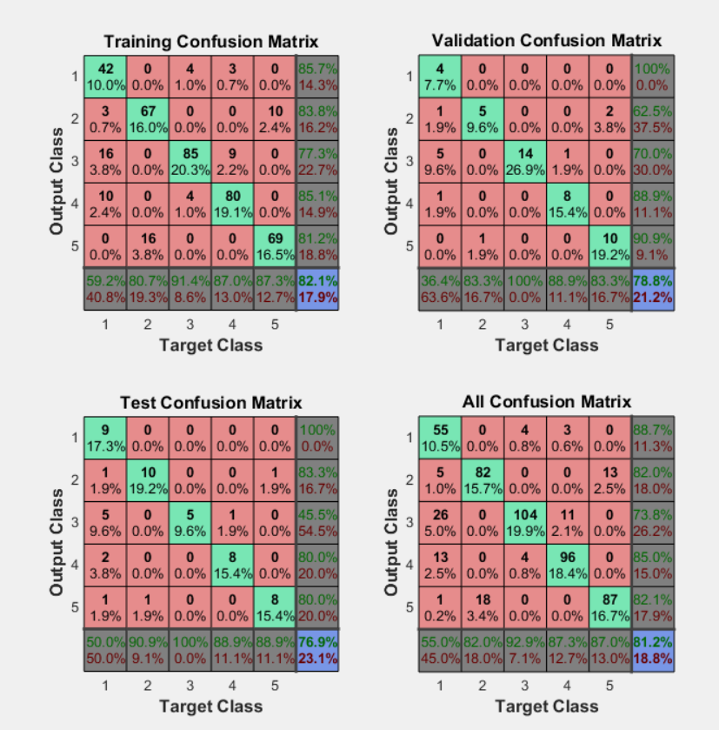
PHƯƠNG PHÁP HUẤN LUYỆN NEURAL
Kết quả
Nhận xét:
Kết quả của lần tranning này đối với tập test cho thấy tỉ lệ nhận dạng đúng 77%
Tỉ lệ của hệ thống là 81%

Slide 34
Kết luận
Các phương pháp nhận dạng cho ra kết quả tương đối tốt
Hoàn thành các yêu cầu đề tài đặt ra, tuy nhiên số lượng ảnh thu thập còn hạn chế và chủ yếu lấy nguồn từ internet.
Đánh giá các phương pháp:
Phương pháp so khớp mẫu:
Phương pháp KNN
Phương pháp mạng Neural:
Ưu điểm: Đơn giản, ít công thức, tỉ lệ nhận dạng trung bình 82%
Nhược điểm: Kết quả từng loại chưa cao, còn bị nhầm lẫn chữa các loại nhiều,
thời gian test khá lâu
Ưu điểm: Đơn giản, tỉ lệ nhận dạng trung bình 80%
Nhược điểm: Kết quả phụ thuộc vào hệ số K. Hệ số K nhỏ thì nhạy cảm với nhiễu,
K lớn nhận dạng sai các loại có tương tự hình dáng
Sử dụng tool có sẵn trên matlab (NPRTool)
Kết quả cho thấy tỉ lệ nhận dạng đúng 81% thời gian Train và Test khá nhanh

Slide 35
Hướng phát triển
Tiếp tục phát triển đề tài, mở rộng phạm vi nghiên cứu rộng hơn.
Tăng độ chính xác của dữ liệu
Hoàn thiện dự án phát triển thành App ứng dụng thực tế
Phát triển nhận dạng mẫu rộng hơn về các lĩnh vực trong đời sống ngày nay và cả sau này
Đưa Machine learning tiếp cận với cuộc sống

Slide 36
Demo
Phương pháp so khớp mẫu và KNN với một hình ảnh màu nền trơn

Slide 37
THANK YOU
For Watching

